Slide 1
LECTURA DIGITAL LEOCYL Y OTRAS PLATAFORMAS
Alicia Pérez Díez.
Maestra en el Ceip Padre Claret. Palencia.
Maestra colaboradora para la Integración de las (TIC/TACs) Tecnologías de la Información, Comunicación, Aprendizaje y Conocimiento en los centros educativos.
Twitter: @tictacpalencia Grupo Facebook: Maestr@s de Palencia Instagram: Tictacpalencia

Slide 2
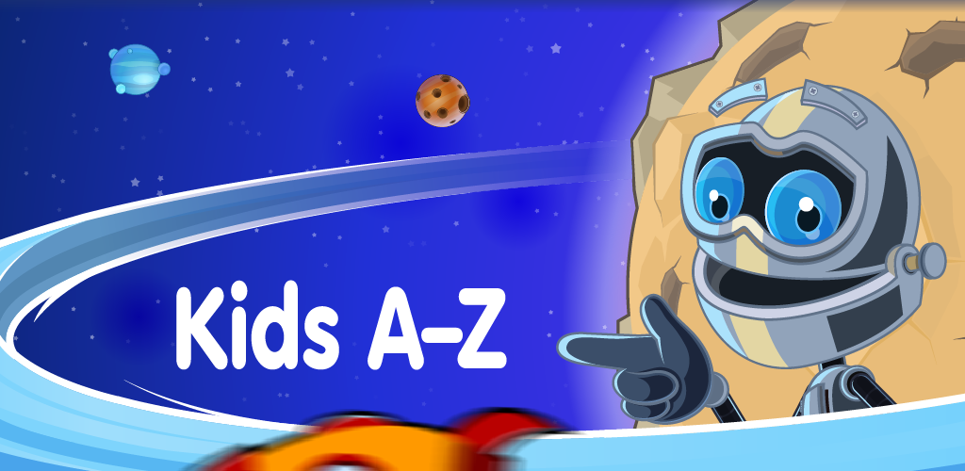
​LECTURA DIGITAL
Raz-Kids
Smile and learn
Leocyl

Slide 3
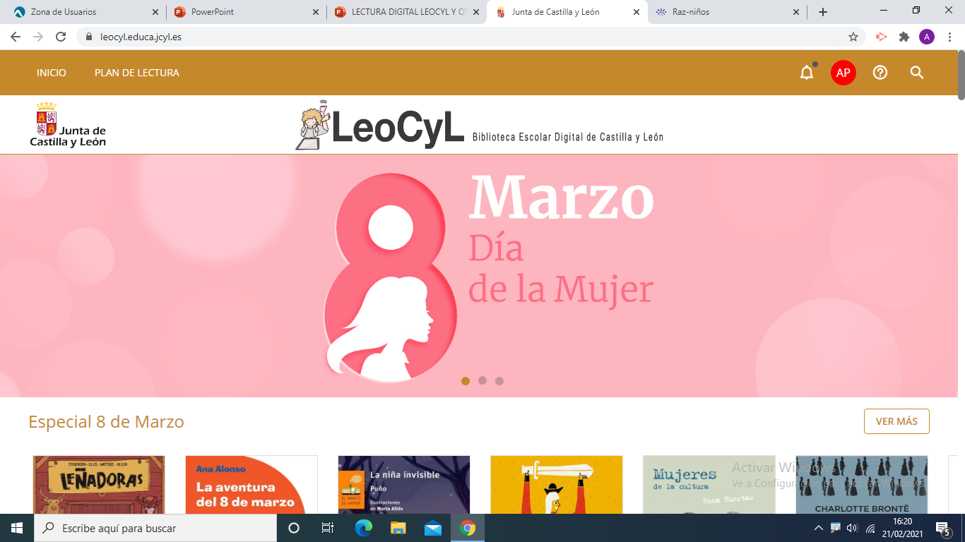
​LECTURA DIGITAL-LEOCYL
GUIA DE USUARIO

Slide 4
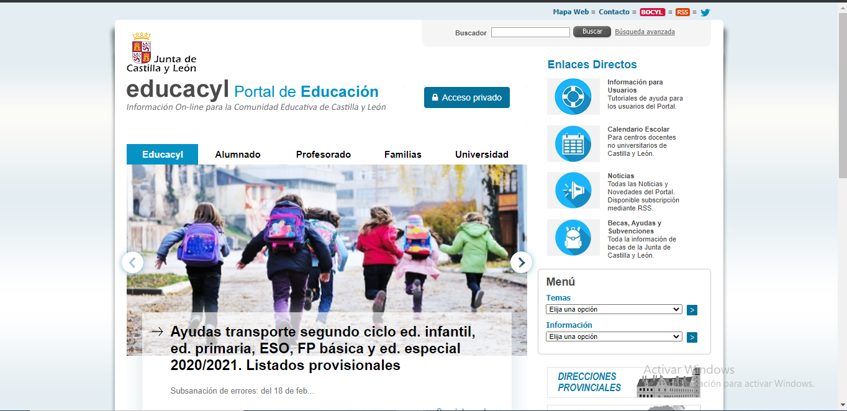
​LECTURA DIGITAL- LEOCYL
​ACCESO

Slide 5
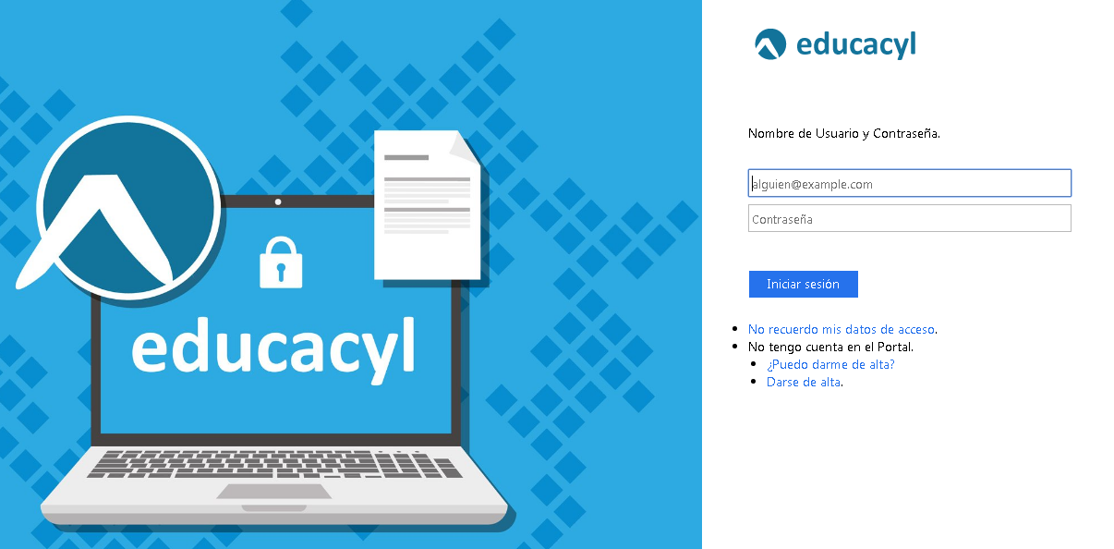
​LECTURA DIGITAL- LEOCYL
​ACCESO

Slide 6
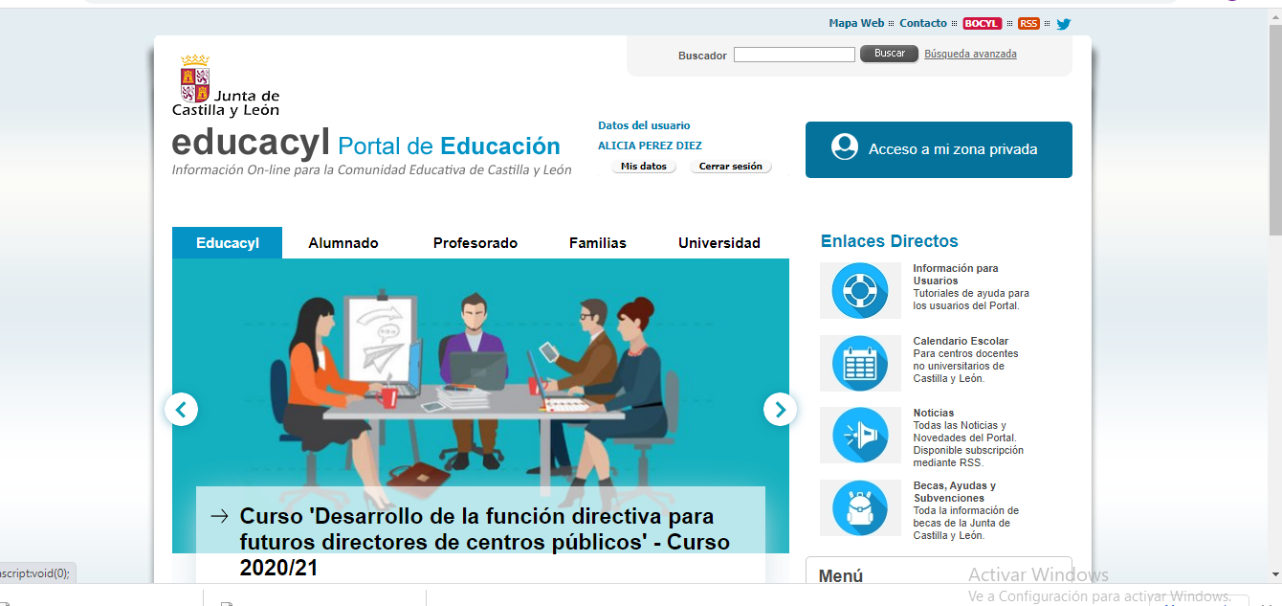
​LECTURA DIGITAL- LEOCYL
​ACCESO

Slide 7
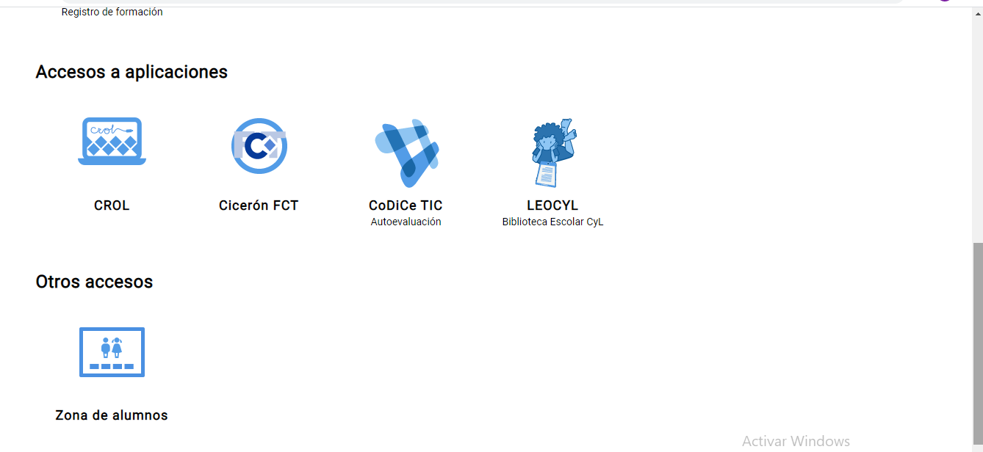
​LECTURA DIGITAL- LEOCYL
​ACCESO

Slide 8
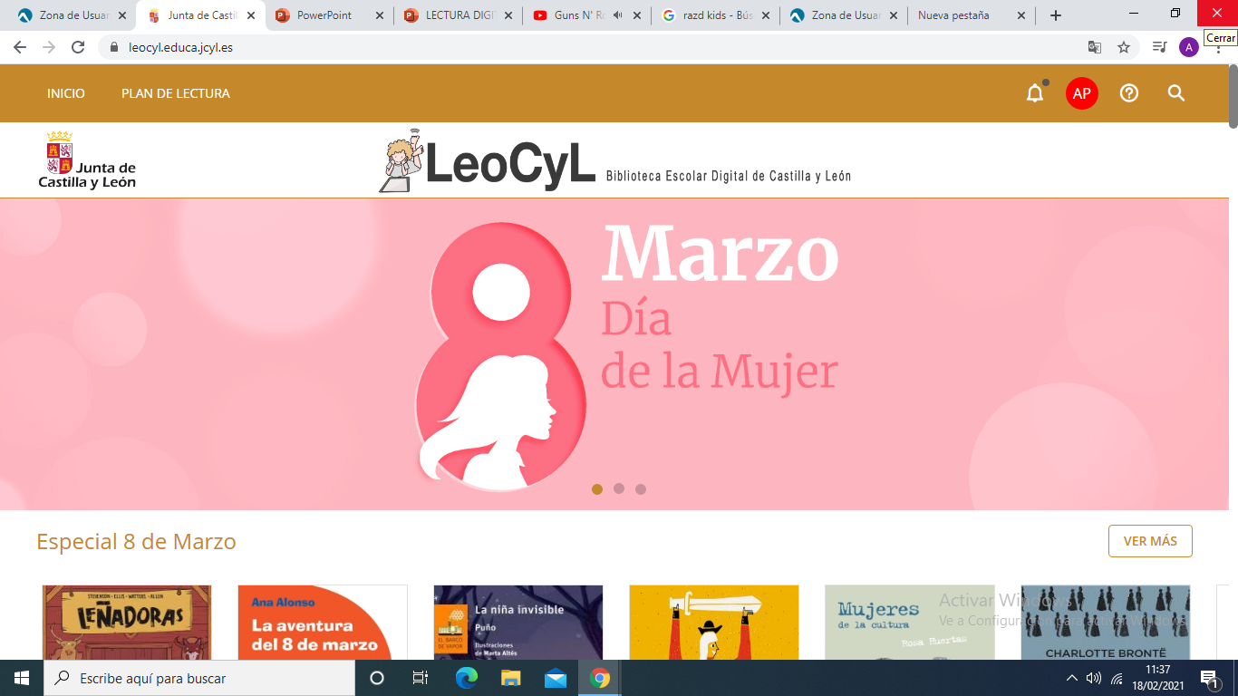
​LECTURA DIGITAL- LEOCYL
​ACCESO
Podéis mandar a Valle vuestro carrusel cuando creéis un club de lectura con los libros que recomendáis y también os lo publicarán en LEOCYL. Eso sí, deben ser libros que estén aquí publicados, y lo podéis mandar directamente a hoy_libro@educa.jcyl.es o a su correo y se lo hago llegar: pelvegmv@jcyl.es

Slide 9
Herramientas tic

Slide 10
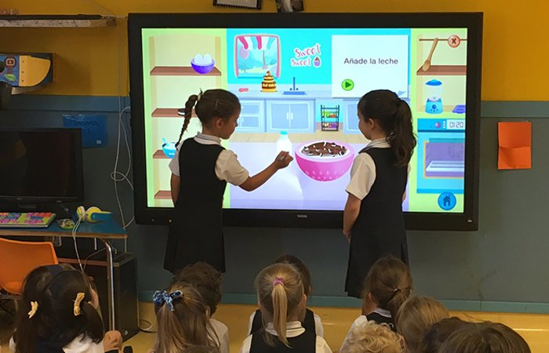
QUE ES SMILE AND LEARN
Es una plataforma para facilitar el aprendizaje de los niños y niñas de manera divertida a través de la tecnología.
Está pensada para niños entre 3 y 12 años.
Es gratuito para coles y su coste es de 2,99 euros al mes para casa.

Slide 11
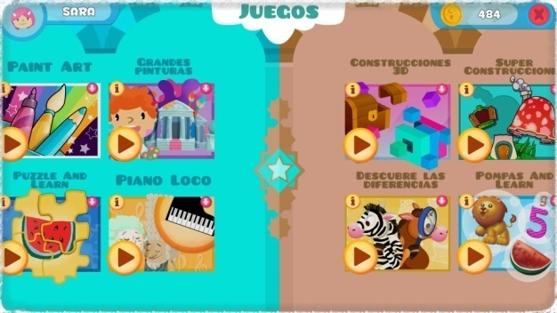
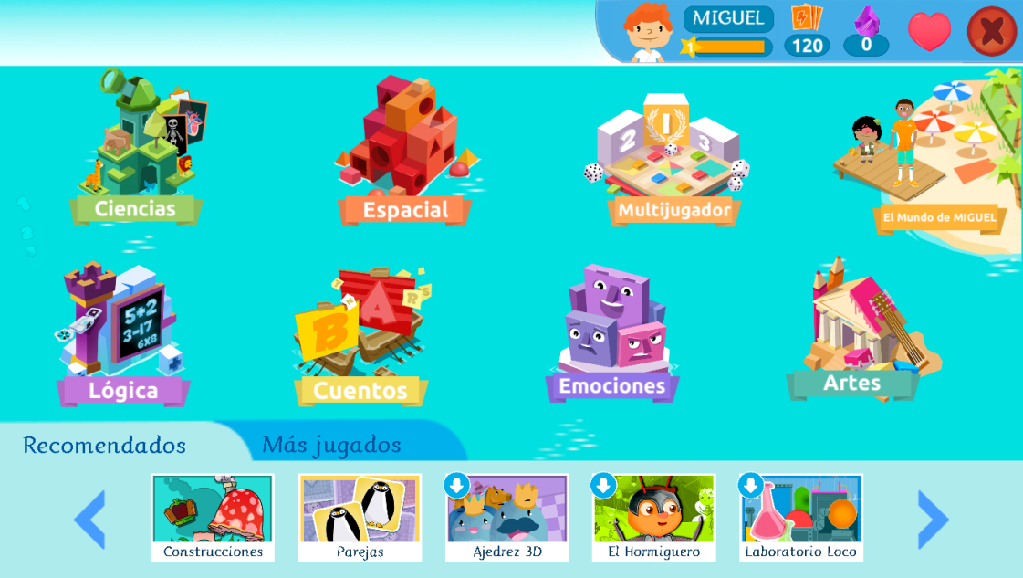
METODOLOGIA
La metodología que se sigue en esta plataforma es el uso de:
Cuentos.
Videos.
Juegos interactivos.
Todo ello a través de las inteligencias múltiples representadas en islas.

Slide 12
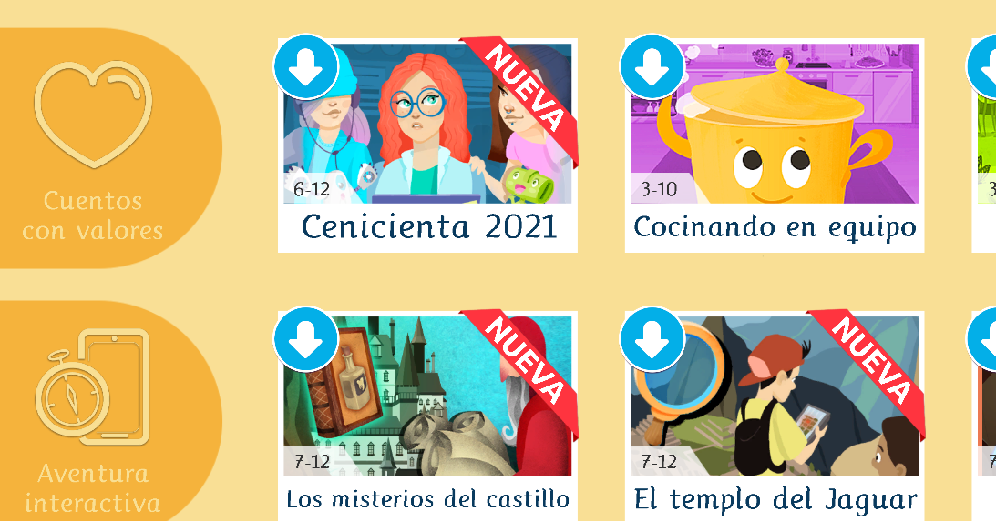
METODOLOGIA
Se trabajan los valores universales, contenidos curriculares y el aprendizaje de idiomas.
Cuenta con mas de 2000 actividades educativas, mas de 120 juegos y cuentos interactivos y más de 150 videos.

Slide 13
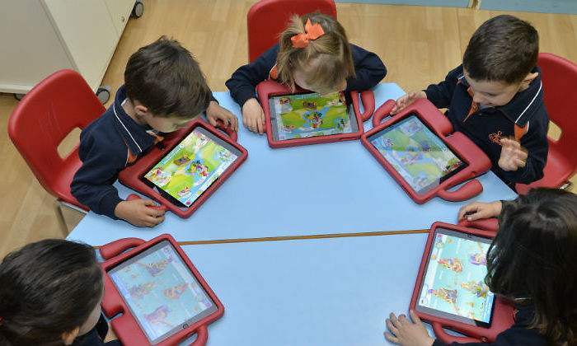
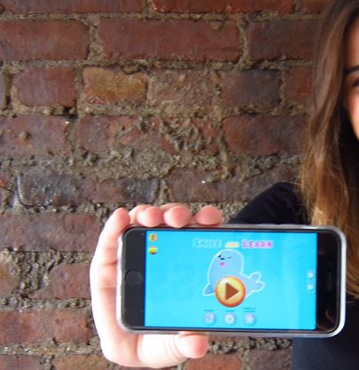
METODOLOGIA
Smile and learn es multiplataforma:
Windows
Android
IOS
Linux
Smile and learn es multidispositivo:
Móvil
Tablet
PC
PDI

Slide 14
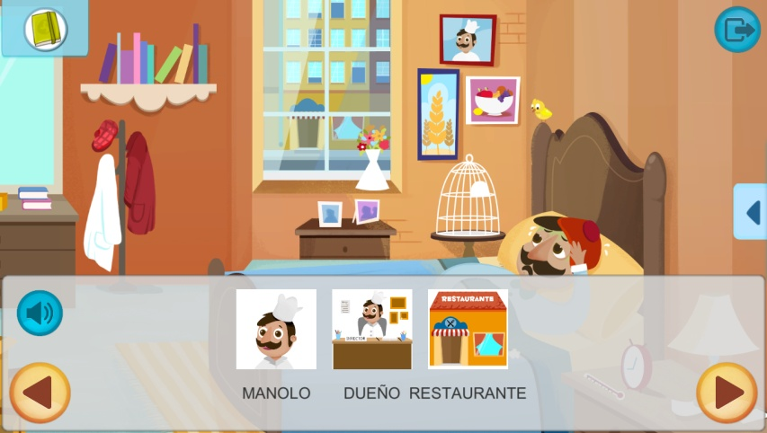
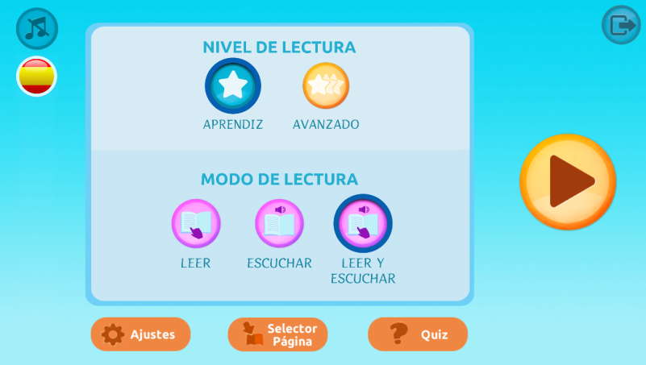
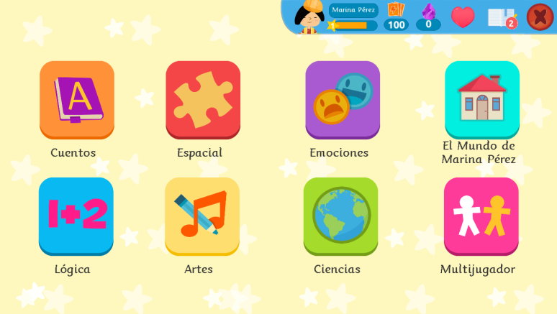
METODOLOGIA
Esta plataforma favorece la inclusión de los niños con NEE. Con los cuentos que existen en diferentes niveles de dificultad y de competencia lectora, además de puede leer a través de pictogramas.
Se adapta a niveles de desarrollo del niño y ofrece un modo tranquilo con una dinámica más relajante

Slide 15
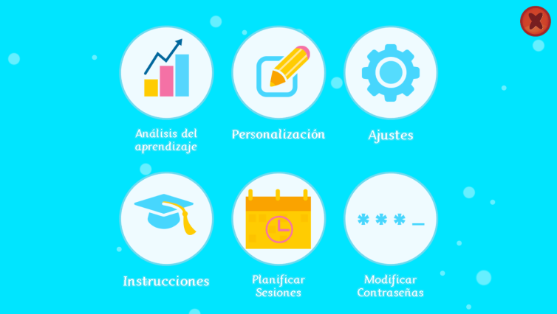
METODOLOGIA
Desde la vista del profesor se podrán crear grupos, perfiles de juego para cada niño y niña; y se registrará la actividad y el progreso de cada alumno y alumna.
Se establece un modo inteligente que consiga adaptar el aprendizaje al ritmo de cada niño. Este sistema identifica las áreas en la que el niño o niña muestra buena capacidad y en las cuáles muestra mas dificultad.
Para todo esto los profes contamos con un espacio web para trabajar.

Slide 16
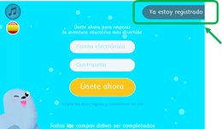
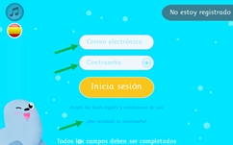
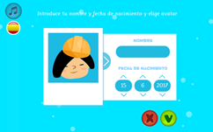
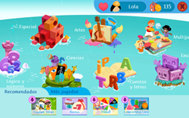
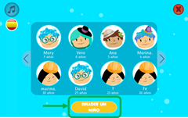
PASO A PASO
1. Descarga la aplicación para vuestras tablets desde google play o app store como una app cualquiera. Podéis buscar con el nombre de Smile and Learn. Os aparecerá el icono de nuestra foca.
También podéis descargar el ejecutable para Windows desde este enlace:
https://drive.google.com/open?id=1mE4Nq48R8Nm2jAfMvvLhFk7qcaIcjpXQ
2. Cuando la app esté descargada, haz clic sobre la opción "Yaa estoy registrado"

Slide 17
1. La carpeta de contenidos de Smile and Learn: https://drive.google.com/drive/folders/0B3P4t_E3rwlxckUzSkxWdzQyNEE?usp=sharing
2. Si el PC no tiene Microsoft Store podéis descargar la versión de Smile and Learn desde este ejecutable:
https://drive.google.com/open?id=1mE4Nq48R8Nm2jAfMvvLhFk7qcaIcjpXQ
El problema es que esta versión es más antigua y tendrá menos contenido respecto al explicado en la formación.
3. Instrucciones de instalación para el ejecutable: https://drive.google.com/drive/folders/1Jl13QRiENRTSPuHJbhcPjMjJC405knMF?usp=sharing
4. Recordad que para acceder a la plataforma de Smile and Learn podéis descargarla desde (pinchando en los iconos vas al enlace de descarga):

Slide 18
5. La gestión de contenidos se realiza desde: https://library.smileandlearn.net/
6. Si no recordáis la contraseña también podéis cambiarla desde el enlace anterior.
7. Para dudas, consultas o seleccionar algún plan para uso también en casa podéis contactarme a este email (natalia.lara@smileandlearn.com)
Si veis que no contesto en un par de días o si es urgente, podéis poneros en contacto con: educadores@smileandlearn.com
Estamos en contacto. ¡Gracias por seguir aprendiendo y sonriendo con nosotros!
Un saludo,
Natalia
Natalia Lara Nieto-Márquez
Responsable de Investigación Educativa
natalia.lara@smileandlearn.com
(+34) 911 73 64 98

Slide 19
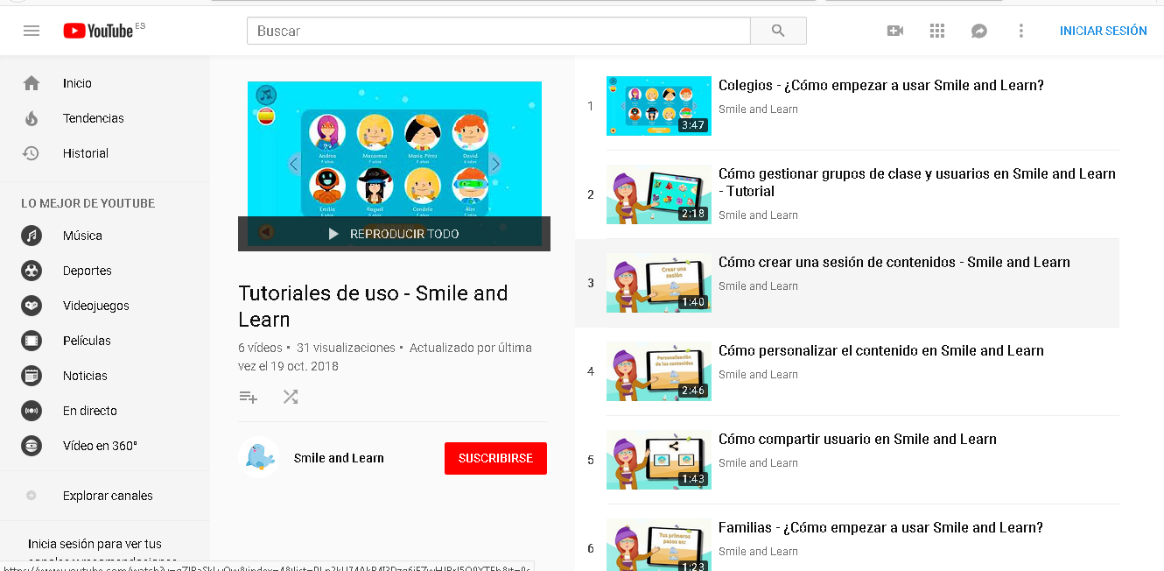
TUTORIALES

Slide 20
Raz-Kids es un producto de enseñanza galardonado que proporciona recursos de lectura completos y nivelados para los estudiantes. Con cientos de libros electrónicos ofrecidos en 29 niveles diferentes de dificultad de lectura, es fácil poner el contenido correcto en las manos de cada estudiante.
Los niños acceden a su texto nivelado a través de un portal de aprendizaje interactivo diseñado para mantenerlos motivados y comprometidos. Cada libro electrónico está disponible en formatos en línea y para dispositivos móviles, y permite a los estudiantes escuchar, leer a su propio ritmo y grabarse a sí mismos leyendo. Luego, los estudiantes toman un eQuiz correspondiente completo con una respuesta de respuesta extendida para evaluar la comprensión y determinar las necesidades futuras de instrucción. Una vez que un niño ha leído diez o más de los libros electrónicos nivelados y aprobado cada uno de los eQuizzes correspondientes, avanza al siguiente nivel de lectura donde tiene acceso a textos más largos y difíciles.

Slide 22
Alicia Pérez Díez.
Maestra en el Ceip Padre Claret. Palencia.
Maestra colaboradora para la Integración de las (TIC/TACs) Tecnologías de la Información, Comunicación, Aprendizaje y Conocimiento en los centros educativos.
Twitter: @tictacpalencia Grupo Facebook: Maestr@s de Palencia Instagram: Tictacpalencia

